Slide 1


PLAN DE MARKETING PARA EL LANZAMIENTO DE UNA NUEVA LINEA DE CONDIMENTOS PARA POSICIONAR A LA EMPRESA MARCSEAL EN EL DISTRITO METROPOLITANO DE QUITO
VANESSA TERÁN C.

Slide 2
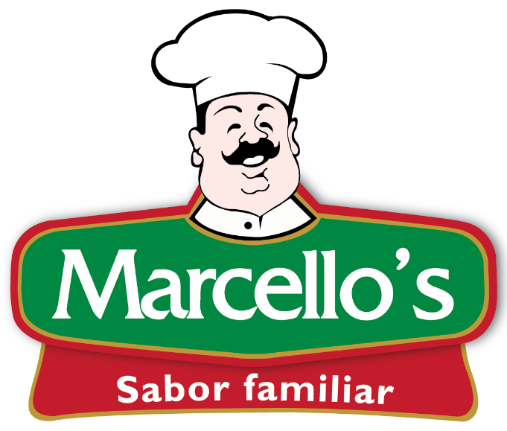

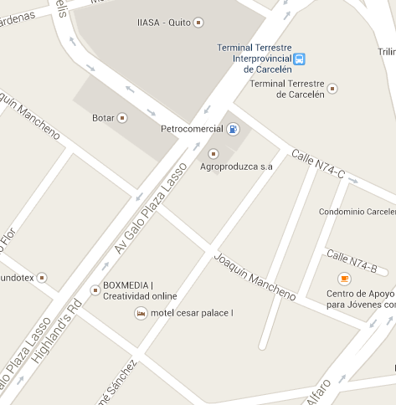

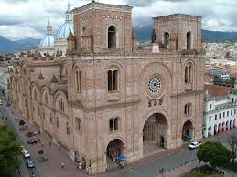



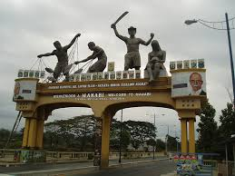
LA EMPRESA
1999
SECTOR DE ALIMENTOS
PROCESADOS
ALIMENTOS PREPARADOS
Notes:
Inicia sus operaciones
Sus productos se comercializan bajo
Pertenece ……………. Y a su vez al subsector….
L matriz principal esta ubicada en el norte d kito en l sector de carcelen industrial
Y tiene precencia en las ciudades mas importantes del ecuador

Slide 3
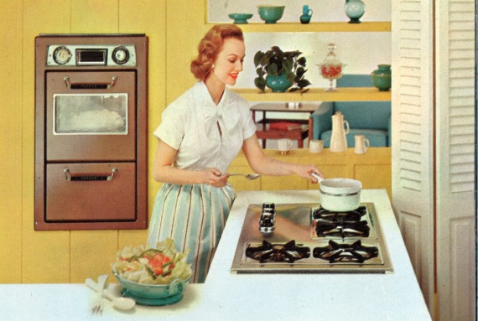

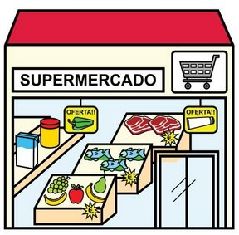
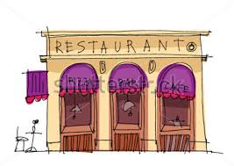
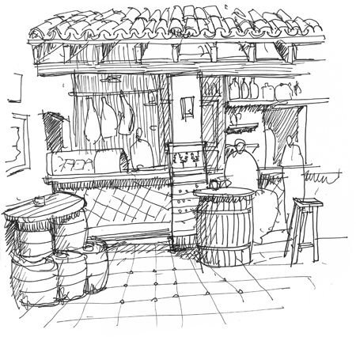
Notes:
Atender la elaboracion de salsa y aderezos de su ………………..
Y mas tarde deotras prestigiosas cadenas de comidas preparadas tanto nacionales como internecionales como son………
Dirigido a dos segmentos…. E institucional restaurantes, caretigns hoteles, supermer, bodegas etc.

Slide 4

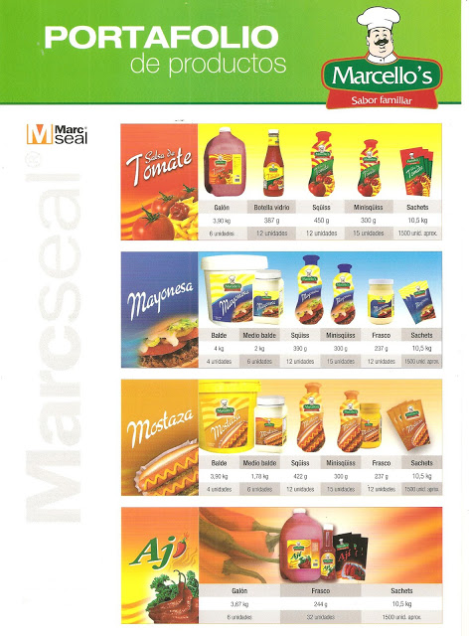
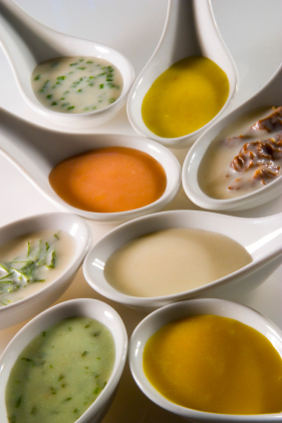

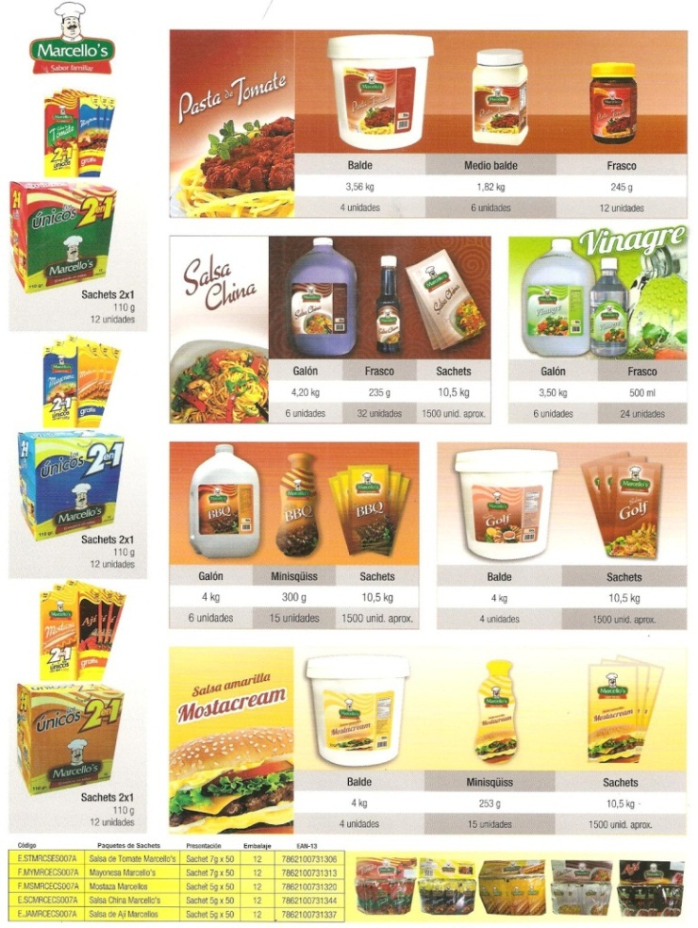
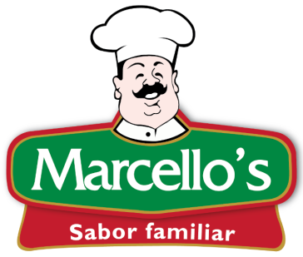
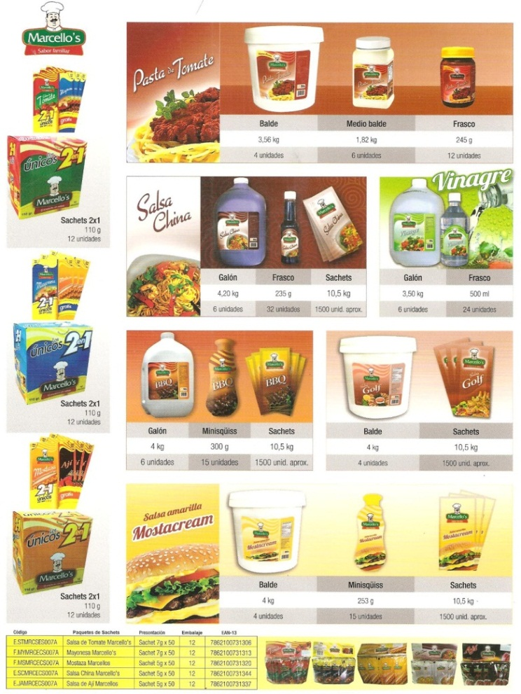
Notes:
Fabrica y comercializa 10 grupos de submarcas entre salsas y aderezos como ……
En sus diferentes presentaciones baldes, galones linea industrila …..

Slide 5
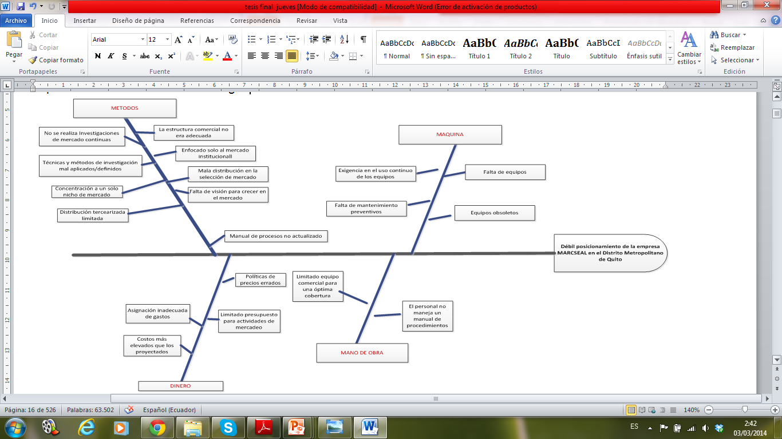


PLANTEAMIENTO DEL PROBLEMA
Notes:
Con el fin de determinar el problema de la empresa se ha elaborado el diagrama de causa efecto con el fin de identificar cuales son las principales motivos de la problemática de la empresa que es un débil……..
Y se a desarrollado con el método de las 5 m

Slide 6
OBJETIVOS
Diseñar un plan de marketing para el lanzamiento de una nueva línea de condimentos en la empresa Marcseal que permita mejorar su posicionamiento en el mercado del distrito metropolitano de Quito.
Conocer el comportamiento de los diversos actores del mercado
Conocer detalladamente las características, necesidades preferencias y gustos
Diseñar estrategias de marketing.
Realizar el estudio financiero.
Notes:
Para determinar la posición competitiva de la empresa
De los actores del mercado para posicionarnos en la mente del consumidor
Que garanticen la penetración de la nueva línea de condimentos
De la nueva línea de para disminuir el riesgo de inversion

Slide 7




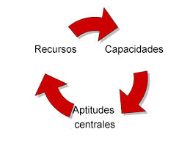











* DIAGNOSTICO SITUACIONAL
ANALISIS EXTERNO
ANALISIS INTERNO
Notes:
Se realiza el Ds ya que nos permite entender la relación que la empresa tiene con el mercado para conocer su situación actual y posición competitiva en el mercado

Slide 8
*ESTUDIO DE MERCADO
Determinar las características actuales del mercado de condimentos en el distrito metropolitano de Quito.
Identificar los principales competidores.
Identificar gustos, características, atributos y necesidades.
Determinar el motivo de compra y frecuencia.
Notes:
Estudio de mercado permite recolectar datos , para interpretarlos y hacer uso de ellos. Tomar deciiones y satisfacer a clientes
1: linea de condimentos
2. 3.Que los clientes esperan tener de los condimentos

Slide 9

TAMAÑO DE LA MUESTRA
1’619.432
369
144
98
Notes:
Hogar: Universo la poblacion urbana de quito.
n= muestra a calcularse
Z= 1,96 al 95% de nivel de confianza
N= población (Universo – 1 619 432 individuos)
e= margen de error 5% = 0.05
p= 0.40 (probabilidad a favor)
q = 0.60 (probabilidad en contra)
Institucional: Los clientes de la empresa en quito.
n= muestra a calcularse
Z= 1,96 al 95% de nivel de confianza
N= población (Universo = 144 clientes institucionales)
e= margen de error 5% = 0.05
p= 0.27 (probabilidad a favor)
q = 0.73 (probabilidad en contra)

Slide 10
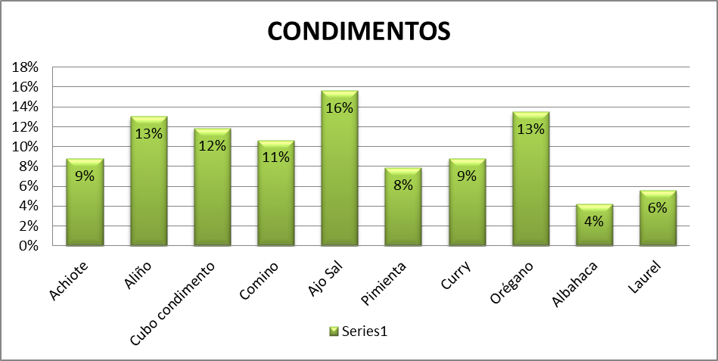
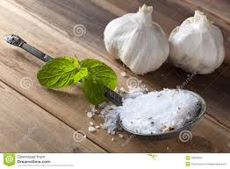


RESULTADOS ENCUESTA HOGAR

Slide 11







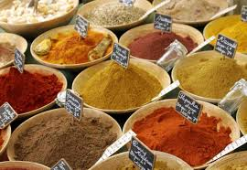



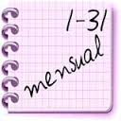





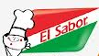

RESULTADOS ENCUESTA HOGAR
UNIVARIADO
43%
39%
53%
33%
62%
51%
37%
30%
36%
65%
51 a 200gr
65%
47%
16%
15%
16%
Notes:
Nivel socio economico : Nivel medio
# de miembros que conforman la familia: desd 4 en adelante
Ingreso mensual de la familas : a1500 en adelante
Prefrencia de condimentos: Empresa
Gastos mensual de condimetnos: desde 6 en adelante
Tipo de presentacion: depende del condimento
Frecuencia de compra: mensual
Tipo de envase Plastico , sachet
Cantidad (contenid) 51 a 100gr
10. Lugar de compra
11. Comeptencia
12. Motivo de compra

Slide 12




BIVARIADO-MULTIVARIADO
29%
47%
29%
68%
42%
29%
33%
61%
29%
74%
47%
26%
Notes:
Que marca, motivo y lugar de compra

Slide 13
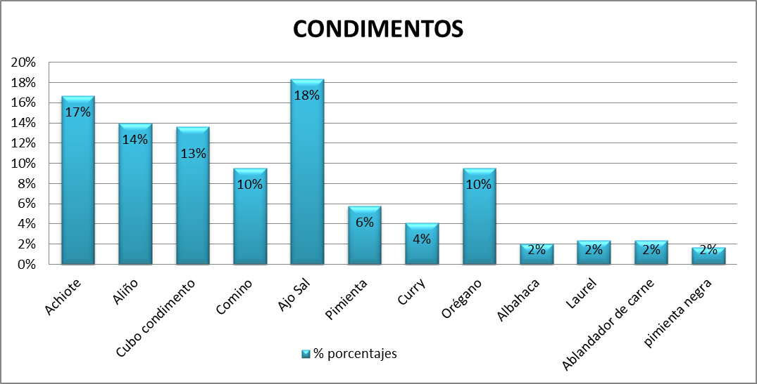
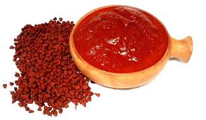
RESULTADOS ENCUESTA INSTITUCIONAL

Slide 14

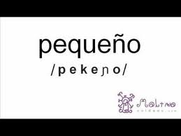



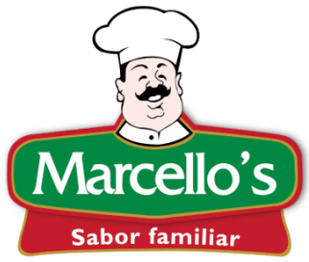

RESULTADOS ENCUESTA INSTITUCIONAL
UNIVARIADO
92%
52%
53%
28%
44%
97%
48%
25%
66%
65%
5 a 200gr
89%
59%
23%
11%
22%
16%
Notes:
Tipo de empresa
Tamaño de empresa
3. Preferencia de los condimentos
4.Cuanto gasta mensual mente
5. Compraria condimentos marca marcsellos
6.Tipo de presentacion de los condiemtnos
7. Frecuencia de compra
8. Tipo de envase
Cantidad
10. Lugar de compra
11. Competidores
12. Motivo de compra

Slide 15
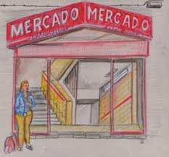
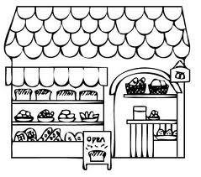


BIVARIADO-MULTIVARIADO
50%
33%
43%
21%
21%
92%
60%
50%
50%
5 a 50gr
51 a 200gr
51 a 200gr
Notes:
Tienda diariamnete
Mensualmente supermercado bodegas
Quicenlamnet supermercados bodegas y mercado

Slide 16
FODA
F1: DESARROLLO INTERNO EMPRESARIAL;
F2: PERSONAL CALIFICADO;
F3: CAPACIDAD FINANCIERA
O1: CLIENTES POTENCIALES
O2: USO DE E-COMMERS-TECNOLOGIA
O3: PROVEEDORES
D1: PLANIFICACION MAL ESTRUCTURADA
D2: NO EXISTE VISUALIZACIÓN A FUTURO
D3: PROCESOS NO IDENTIFICADOS
D4: ENFOCADOS AL SEGMENTO INSTITUCIONAL
A1: INFLACIÓN ALTA
A2: E-COMMERS
A3: COMPETENCIA POSICIONADA
A4: PENETRACIÓN DE NUEVAS EMPRESA

Slide 17
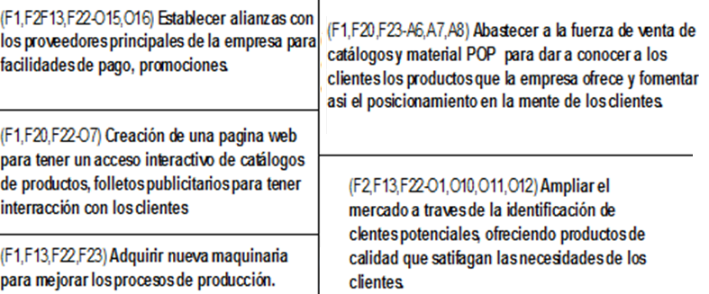
-MATRIZ DE SINTESIS ESTRATEGICA 1
Notes:
Matriz de aprovechabilidad y vulnerabilidad: oportunidades y amenazas con fortalezas

Slide 18
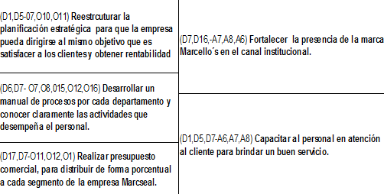
-MATRIZ DE SINTESIS ESTRATEGICA 2
Notes:
Oportunidad y amenazas con debilidades

Slide 19

*PLAN DE MARKETING
Notes:
Cubrir necesidades, exigencias, deseos de los clientes actuales
Oregano en hojas 75 gr
Aliño en pasta de 75gr.
Ajo sal en polgo de 75gr.
Achiote en liquido de 200cm3.
No duraderos , bienes de consumo

Slide 20





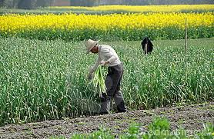



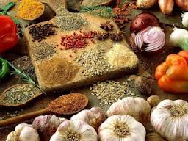

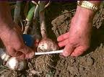

CONDIMENTOS NATURALES
ESTRATEGIA DE POSICIONAMIENTO
DIFERENCIACIÓN
Notes:
PARA DIFERENCIARONS DE LA COMPETENCIA SE FABRICA CONDIMENTOS NATIRALES CumpliENDO con standares de calidad, un buen sabor, precio comodo o accesible, salubridad, caracteristicas fisicas. Competencia posicionada
Estrategia de diferenciación, 1. selección de la materia prima, productos en buen estado y frescos. Trabajara con agricultores tradicionales 2. composicion de los condimentos seran mas naturales ya que se evitara los compuesto quimicos colorantes,solo los necesarios. Y se reemplazaran ciertos productos con otros que mejore la digestión y sea beneficioso para la salud

Slide 21

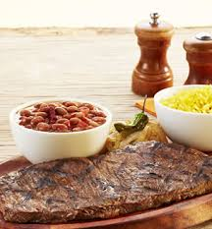


ESTRATEGIA DE MARCA, EMPAQUE, ETIQUETA
segmento
LOGO
NOMBRE
Reconocimiento
SLOGAN
competencia
Notes:
ACTUAL LOGO, REPRESENTATIVO segmento, facil de reconocimiento …. Logo sobrerito cocina preparacion de comida deliciosas, slogan realce al producto, sutileza
Blanco: seguridad, pureza, limpieza
Negro: sobriedad, elagancia
Tomate: estimulante de apetito, éxito , creatividad, vibrante,
La competencia no impacta, segemento dirigido, facil de reconocimiento, involucrada con el sector de alimentos,

Slide 22
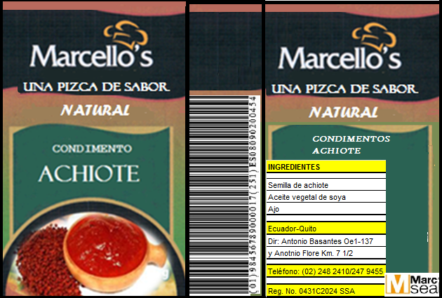
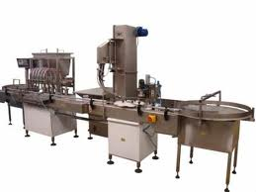

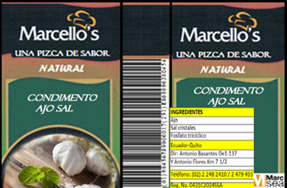


Etiqueta
Empaque
PROYECTOS
Notes:
Etiqueta: oscura, ya que ayuda a la conservacion y mantener el sabor por mas tiempo-identificada por cada condimento.
ETIQUETA
ANVERSO
REVERSO
Marca
Marca
Fecha de fabricación
Información Nutricional
Fecha de consumo preferente
Nombre del producto
Precio de venta
Lote
Composición
Nombre del producto
Responsable de comercialización
Contenido neto
Registro Sanitario
Imagen de un alimento
País de origen
Código de barras
*empaque: tapa hermética, que llene todo y quede poco de aire.

Slide 23


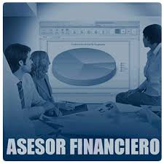




PROYECTOS
ESTRATEGIA DE PRECIO
COSTOS
MARGEN
variables
fijos
25%
10%
Notes:
La meta de la empresa esta basada en precio bajos que la competencia, calidad, garanticen la participacion en el mercado.
ESTRATEGIA basada en costos fijos y variables, mas margen de utilidad
De penetración.!! Precio mas bajos que la competencia
Precio promedio.

Slide 24
PRECIOS
PRODUCTO | PRESENTACIÓN | PESO |  | COSTOS TOTALES | MARGEN MARCSEAL |  | PRECIO AL MAYORISTA | MARGEN DEL MAYORISTA |  | PRECIO DE VENTA
ACHIOTE | Líquido frasco plástico | 200 | cm3 | $ 1,03 | 25% | $ 0,26 | $ 1,29 | 10% | $ 0,13 | $ 1,42
AJO SAL | Polvo sachet | 75 | g | $ 0,82 | 25% | $ 0,21 | $ 1,03 | 10% | $ 0,10 | $ 1,13
 | Polvo frasco plástico | 75 | g | $ 0,94 | 25% | $ 0,24 | $ 1,18 | 10% | $ 0,12 | $ 1,29
ORÉGANO | Hojas sachet | 75 | g | $ 0,52 | 25% | $ 0,13 | $ 0,65 | 10% | $ 0,07 | $ 0,72
ALIÑO | Pasta sachet | 75 | g | $ 0,60 | 25% | $ 0,15 | $ 0,75 | 10% | $ 0,08 | $ 0,83
 | Pasta en frasco plástico | 75 | g | $ 0,79 | 25% | $ 0,20 | $ 0,99 | 10% | $ 0,10 | $ 1,09

Slide 25
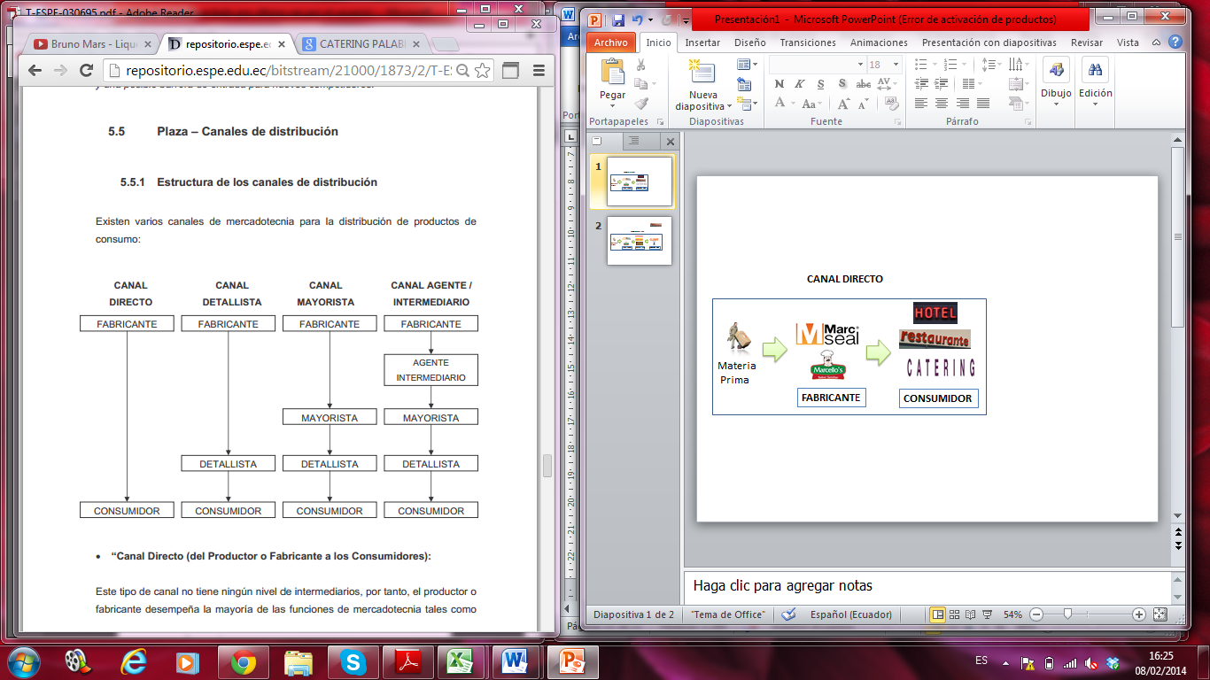


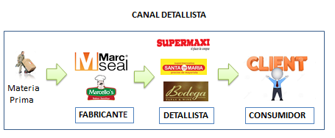



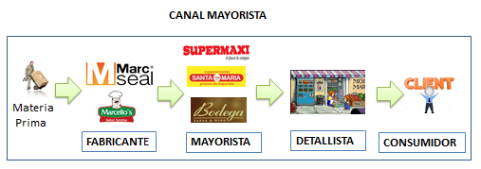
ESTRATEGIA DE PLAZA
PROYECTOS
Mayor cobertura
Notes:
E. plaza: selección de lugares o puntos de venta. Los canales actuales y los que se van a manear en en la distribucion de la new linea…..
La estrategia creación de una página donde exista información ….
E commerce usario institucional donde se registre …….
Mayor cobertura (estrategia intensiva todos los puntos; mediante una ofera de precio, de productos , promoción )

Slide 26



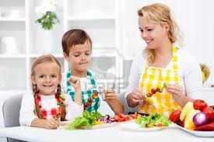





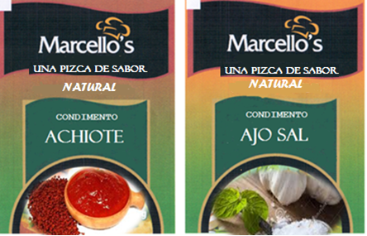
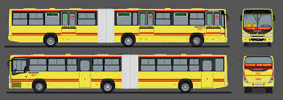



ESTRATEGIA DE PROMOCIÓN
Notes:
Estrategia atl: masivo Vallas
Pagina web recetario , e commerc. La empresa
Cuña radial

Slide 27


Notes:
Comercial de televisión

Slide 28

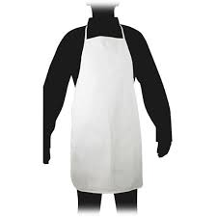




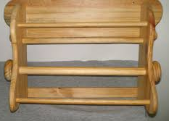
flyers
volantes
catálogos
Notes:
Btl : grupo mas directo

Slide 29


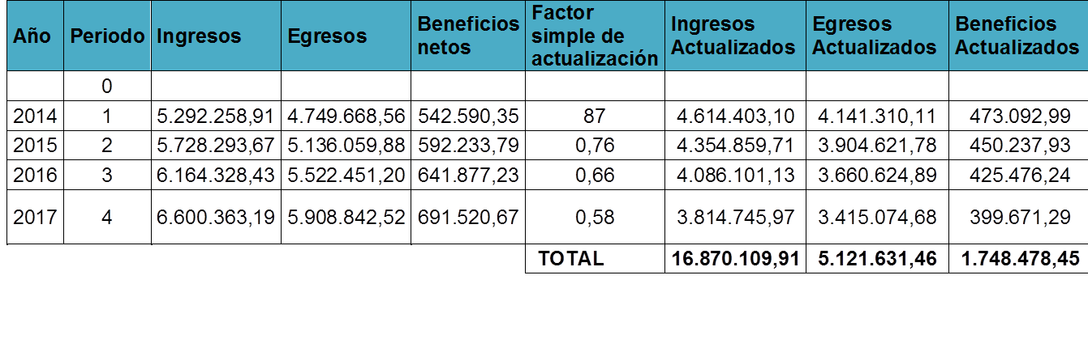
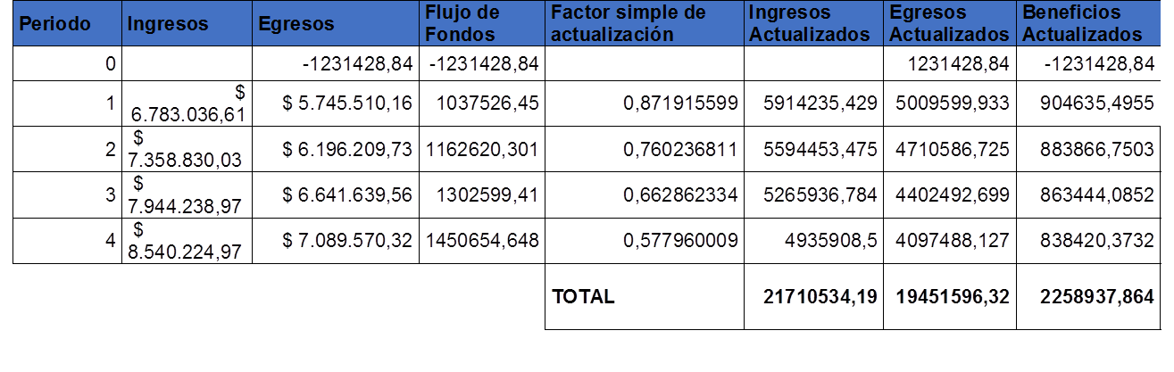
*ESTUDIO FINANCIERO
SIN PROYECTO
VAN = 1.748.478,45
CON PROYECTO
TMAR
Tasa Pasiva | 4,53%
Tasa inf+tasa riesgo | 10,16%
TMAR | 14,69%
Notes:
PERMITE orientar la toma de decisiones financieras y de inversion con respecto a las activiades de elaboración y comercialización de condimentos.
I y E de los futores años se calcularon en base a datos historicos utilizando el metodo de regresion lineal 2. Beneficio neto es la diferencia entre I y E, 3. factor simple de actualizacion es una formula calculada con el tmar y el periodo para obtener el van ( es la ganacia actual de la empresa )
VAN ES EL VALOR DE LA INVERSION EN EL MOMENTO CERO DESCONTADOS SUS INGRESOS Y EGRESOS A UNA DETERMINADA TASA

Slide 30
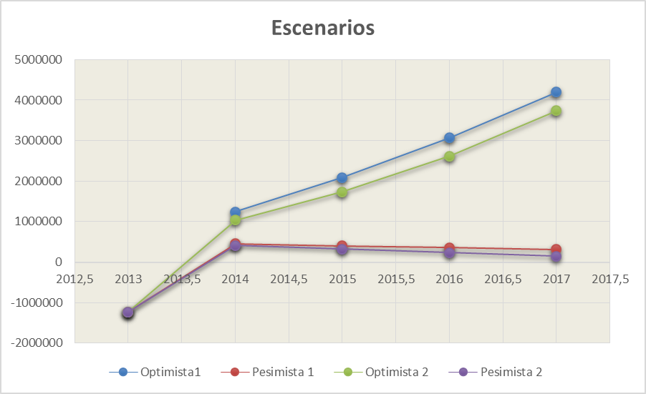
ANALISIS DE SENSIBILIDAD
ESCENARIO 1 |  | VAN | TIR | RELACIÓN C/B
INGRESOS | INCREMENTA 15% | $ 5.896.904,37 | 140% | $ 1,60
EGRESOS | SE MANTIENEN CONSTANTES
ESCENARIO 2 |  | VAN | TIR | RELACIÓN C/B
INGRESOS | INCREMENTA UN 20% | $ 4.895.466,99 | 121% | $ 1,38
EGRESOS | INCREMENTA UN 10%
ESCENARIO 3 |  | VAN | TIR | RELACIÓN C/B
INGRESOS | SE MANTIENEN COSNTANTES | $ 103.646,74 | 10% | $ 1,09
EGRESOS | INCREMENTA 1%
ESCENARIO 4 |  | VAN | TIR | RELACIÓN C/B
INGRESOS | INCREMENTA 1% | $ 387.044,53 | -5% | $ 1,06
EGRESOS | INCREMENTA 3%

Slide 31
*CONCLUSIONES
El mercado de condimentos es muy atractivo ya que por medio del estudio de mercado realizado identificamos que existe un gran porcentaje de la población que utiliza los condimentos procesados para dar sabor y aroma a sus comidas tanto en el segmento hogar e institucional
FORTALEZA: Personal calificado
DEBILIDAD: Destinar todos sus esfuerzos comerciales al segmento institucional; No contar con un plan estrategico de marketing bien estructurado.
De acuerdo a la investigación de mercado el canal de distribución más adecuado para llegar al segmento institucional y hogar para la nueva línea de condimentos son los supermercados, bodegas y mayoristas ya que las personas acuden frecuentemente para adquirir los condimentos.
Financieramente el proyecto es viable porque los indicadores financieros superan los márgenes establecidos y además se puede observar que al haber variaciones de incremento en los ingresos los resultados son los esperados lo que significa menor riesgo de inversión.
Con respecto al segmento institucional en el mercado de la ciudad de Quito existe una gran aceptación sobre la nueva línea de condimentos, ya que el 95 % de los encuestados respondieron que si comprarían condimentos con la marca Marcello´s.

Slide 32
*RECOMENSACIONES
Implementar el plan de marketing propuesto para el lanzamiento de la nueva línea de condimentos, ya que es un proyecto viable y rentable.
Realizar concursos internos con el objetivo de que el personal de Marcseal desarrolle estrategias, procedimientos, actividades para modificar e innovar el proceso productivo de la empresa.
Rediseñar un plan estratégico que le permita alcanzar el objetivo general de la empresa donde pueda realizar evaluaciones y controles permanentes en la líneas de producción para optimizar el proceso y garantizar un producto de calidad;
Enfocar los esfuerzos y recursos de la empresa hacia la difusión y promoción de la línea de condimentos, dando a conocer las características , beneficios, del producto, buscando que el mercado tanto institucional como el de hogar se familiarice con la marca y pueda así posicionarse en la mente del consumidor.
Realizar alianzas estratégicas con proveedores, y canales de distribución para ofrecer un producto de calidad e incrementar la participación en el mercado.
Implementar canales de ventas alternativos como página web donde exista la opción de e-commers para que el consumidor realice las compras de forma más ágil y rápida.

Slide 33


Slide 34



- ANALISIS EXTERNO
MACROAMBIENTE
INFLACIÓN
PIB
TASA DE INTERES
TASA DE DESEMPLEO
POBREZA
EDUACACIÓN
Notes:
Factor economico:* inflación negativa por la variacion que se han presentado durante los ultimos años a pesar de que esta a disminuido siempre se presentan crisi o variaciones.*PIB porq en los ultimos 10 años se a incrementado .la produccion esta crecimento y existe movimiento de dinero y la gente compra.*TASAactiva: han ido dismunuyendo por la alta liquides de la economia ecuatoria (mayor oferta ecuatoriana); pasiva a incrementado con la finalidad de incentiva el ahorro de la poblacion (nuevas reformas del pais) estables!!!!!!
F socio cultural: Desempleo:manifiesta mayor demanda en el mercado (creacion nuevas empresa)*Pobreza: se a reducido 5,2 y 20% el mercado potencial se va ampliando *Eduacación: acciones gobierno reducido el nivel de analfabetismo, al tener educacion buscan trabajo, tener un mejor estilo de vida y tiene capacidad de compra.

Slide 35




REGIMEN TRIBUTARIO
INESTABILIDAD POLITICA
LEYES
E-COMMERCE
MAQUINARIA
Notes:
F politico juridico: *Regimen tributario: aumento en las recaudaciones de impuestos afecta desde el consumidor final al empresario;*Inestabilidad politica: no se ha llegado a segui un paln continuo de actividades por la corrupcion e ineficiencia del sistema politico; los interes politicos vayan dirigidos al pueblo y no a los grupos de poder. Emite inseguridad . *Leyes: Se han modificado dependiendo del sector; poder del mercado
Feconomico;*E-ecommers: puede manifestarse como un ecosistema de innovacion y de merjora continua. + acceso al mercado mundial, interaccion con los cliente, estrategias de mercadeo a clientes especificos, rompe barreras de tiempo y distancia; - existe comparaciones , desconfiablidad de las transacciones , seguridad, aceptar el uso de tecnologia.
*Maquinaria: automatizar procesos ,reducir tiempos, optimizar recursos.
F ambiental: Control del medio ambiente que garantice la sostenibilida y el buen vivvir.

Slide 36

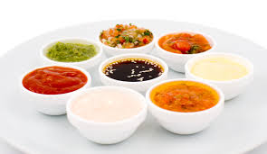
- ANALISIS EXTERNO
MICROAMBIENTE
Notes:
*Clientes: 2 segmentos. Hogar Oportunidad los clietnes buscan tener una gran variedad e opciones, Existen % de clientes no captados, varios canales de distribucion
-*Competencia: Existen marcas lideres, por tiempo en el mercador precios comodos , variedad de producos, publicidad q maneja, calidad, sabor, presentacion.
*Productos sustitutos:EL ecuador un pasi diverso en cultura y tradicion las personas buscan alternativas para sasonar los alimentos , utilizan productos de forma natural, % porcentaje de la poblacion no compra alimentos procesados, se dedican a la agricultura y consumen sus propios productos.*Proveedores: sin número de empresas que abastecen con materia prima necesaria, eleccion de precios, empresas calificadas; *Barreras de entrada: EL gobierno oprotundiad a empresas pequeñas medianas con el apoyo y abarcar nichos de mercados , se a regulado las leyes del poder de mercado,

Slide 37

-ANALISIS INTERNO
PLANIFICACIÓN ESTRATEGICA
ESTRUCTURA
DESARROLLO INTERNO
CADENA DE VALOR
DIRECCIÓN Y CONTROL
PERSONAL
PLAN DE INCENTIVO
PROACTIVIDAD
DISTRIBUCIÓN DE PRESUPUESTO
LIQUIDEZ
CAPACIDAD DE ENDEUDAMIENTO
Notes:
Capacidad administrativa: *No cuenta no una planificacion estrategica bien estrucutrada, no se difunde el plan estratetivo , no exite una visualizacion a futuro; *Estructura organiza funcional es debil, y funciones no identificados; *Desarrollo interno empresarial: Alto conocimiento y capacidad del personal, comunicación, politicas, control y revision;*Cadena establecidad y desarrollad¨*Direccion y control resultados esperados, gerente involucrados, monitoreo de actividades.
2. Talento humano: eficiente, capacitaciones, clima laboral, comunicacion., motivacion.* no se desarrollo un plan de incentivos.+Proactivos en tiempo y desempeño
3. Financiera *Liquidez solvencia que tiene la empresa , compromisos de pago
*buena respuesta de pago con los bancos facil para adquirir prestamos bancarios.

